Slide 1
FDV 3
Gastheer/gastvrouw in de catering
Hoofdstuk 8: Maaltijdbereiding
M. Vos

Slide 2
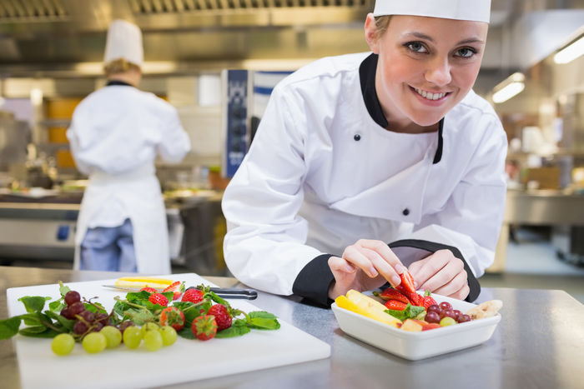
Hoofdstuk 8: Maaltijdbereiding
8.1. Inleiding
Voedingsconcepten
Gekoppeld koken
Ontkoppeld koken
Broodmaaltijden
tussentijdse verstrekkingen
Voedselverspilling

Slide 3
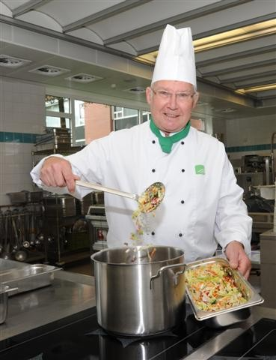
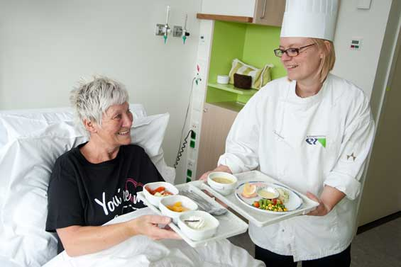
Hoofdstuk 8: Maaltijdbereiding
8.2. Voedingsconcepten
Maaltijdbereiding vindt niet altijd plaats in instelling zelf.
Instelling kan kiezen voor:
Gekoppeld koken (direct na bereiding maaltijd serveren)
Ontkoppeld koken (op later moment maaltijd regeneren)
Voedingsconcept = maaltijdconcept
Wat?
Wanneer?
Waar?
Met wie?

Slide 4
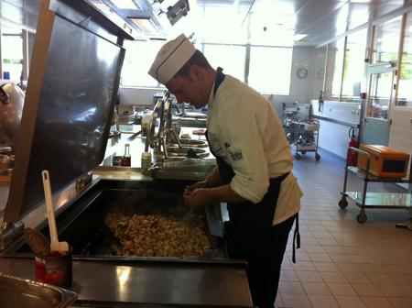
Hoofdstuk 8: Maaltijdbereiding
8.3. Gekoppeld koken
Bij gekoppeld koken worden maaltijd(componenten):
bereid
warm geportioneerd
verpakt
getransporteerd
Direct / zo spoedig mogelijk na bereiding wordt de maaltijd geserveerd.

Slide 5
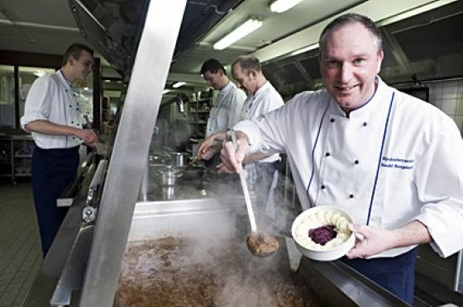
Hoofdstuk 8: Maaltijdbereiding
8.3. Gekoppeld koken
Centrale keuken / instellingskeuken:
Warme keuken met verschillende parties, net als in restaurant
Meestal aparte broodkeuken / koude keuken

Slide 6
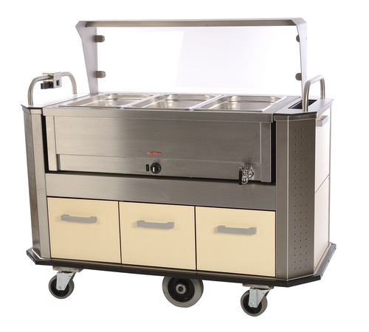
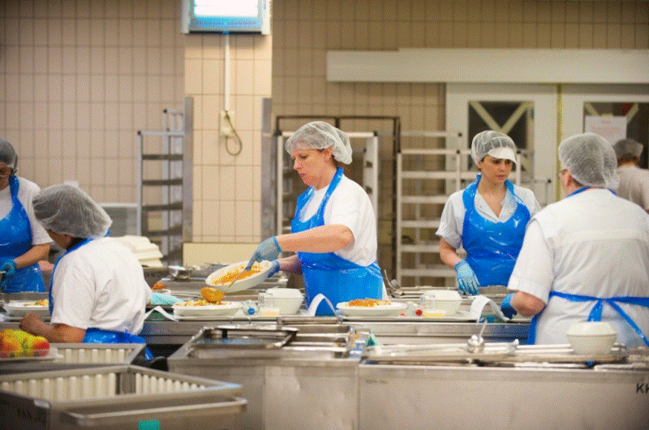
Hoofdstuk 8: Maaltijdbereiding
8.3. Gekoppeld koken
Portioneren = het in porties verdelen van gerechten
Gebeurt via portioneerband of voedingsverdeelband.
Of via portioneerstation /portioneerwagen.
Belangrijk dat het eten goed op temperatuur blijft!

Slide 7
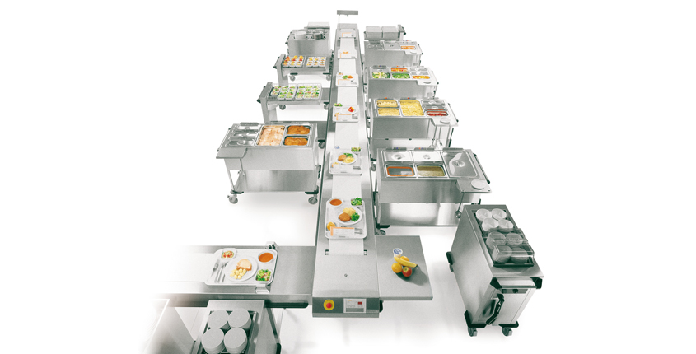
Hoofdstuk 8: Maaltijdbereiding

Slide 8
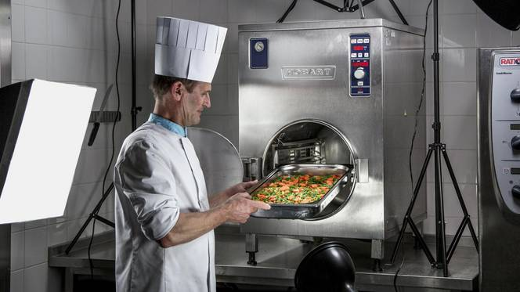
Hoofdstuk 8: Maaltijdbereiding
8.4. Ontkoppeld koken
Bij ontkoppeld koken worden
maaltijd(componenten):
bereid
terug gekoeld
geportioneerd
verpakt
Op een later tijdstip worden ze geregenereerd (= opgewarmd)

Slide 9
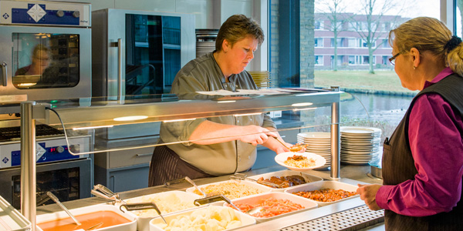
Hoofdstuk 8: Maaltijdbereiding
8.4. Ontkoppeld koken
Voordelen:
Flexibel zelf kiezen wanneer je maaltijd
eet / serveert
Efficiëntere personeelsplanning
Nadelen
Opgewarmd eten heeft geen goed imago.
Bacteriologisch kwetsbaar (koelen en weer verhitten)

Slide 10
Hoofdstuk 8: Maaltijdbereiding
8.4. Ontkoppeld koken
Eten kan worden bereid:
in eigen centrale keuken / instellingskeuken
elders (productiekeuken, cateraar)
|
Hier vindt dan dus bereiding en terugkoeling plaats.
|
Assemblagekeuken is dan voldoende voor een instelling om
aangeleverde maaltijdcomponenten samen te voegen tot één maaltijd.
|
Uitgebreide keuken overbodig!

Slide 11
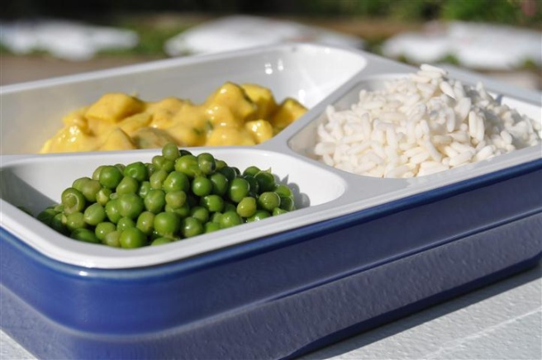
Hoofdstuk 8: Maaltijdbereiding
8.4. Ontkoppeld koken
Hoe portioneren?
Warm
Portioneren direct na bereiding, daarna z.s.m. terugkoelen.
Koud
Na bereiding wordt het eten terug gekoeld. Daarna koud geportioneerd, één tot drie dagen voor consumptie. Maaltijden blijven in koeling tot ze geregenereerd worden.

Slide 12
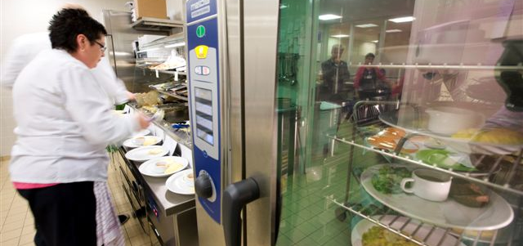
Hoofdstuk 8: Maaltijdbereiding
8.4. Ontkoppeld koken
Regenereren = op serveertemperatuur brengen van het eten.
Centraal
In de centrale keuken van een instelling.
Decentraal
Op de afdeling, waar regenereerapparatuur staat. Of met behulp van regenereerwagens, die op de afdelingen wordt aangesloten.
Voordeel: afdeling kan zelf eetmoment bepalen.

Slide 13

Hoofdstuk 8: Maaltijdbereiding
8.4. Ontkoppeld koken
Sous-vide koken = vacuüm koken (bij temperatuur onder de 100 graden Celsius).
Zorgt ervoor dat maaltijden lang (enkele weken) houdbaar blijven.
Smaken, vitamines, vocht en kleur blijven behouden.
Speciale apparatuur nodig:
vacuümzakken
vacuümverpakkingsmachine
regenereerapparatuur
etc.
Zie ook: https://www.youtube.com/watch?v=eiIP-_Om7u8

Slide 14
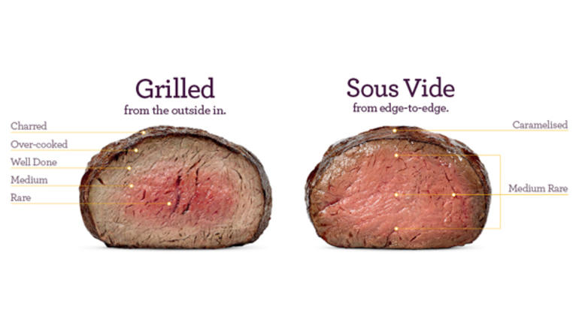
Hoofdstuk 8: Maaltijdbereiding
|

Slide 15
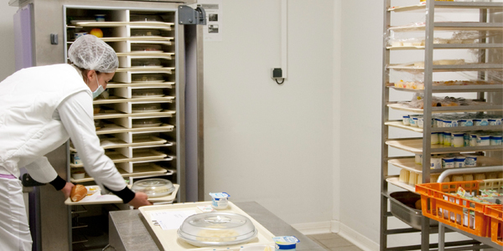
Hoofdstuk 8: Maaltijdbereiding
8.5. Broodmaaltijden – tussentijdse verstrekkingen
Broodmaaltijden kunnen worden verzorgd door:
centrale keuken
afdelingskeuken
restaurant / buffet
bewoners zelf (samen eten)
bewoners zelf (individueel eten)

Slide 16
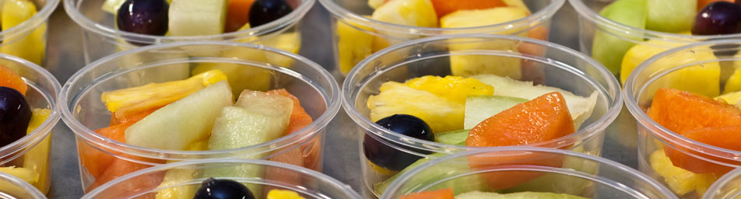
Hoofdstuk 8: Maaltijdbereiding
8.5. Broodmaaltijden – tussentijdse verstrekkingen
Tussentijdse verstrekkingen
koude drank
warme drank
fruit
snack
energierijk tussendoortje
etc.
Voorbeelden
koffie, thee, water, sap, (chocolade)melk, frisdrank, drinkyoghurt, Mars, energie- of
eiwitrijk drankje, blokjes kaas / worst, snack etc.

Slide 17
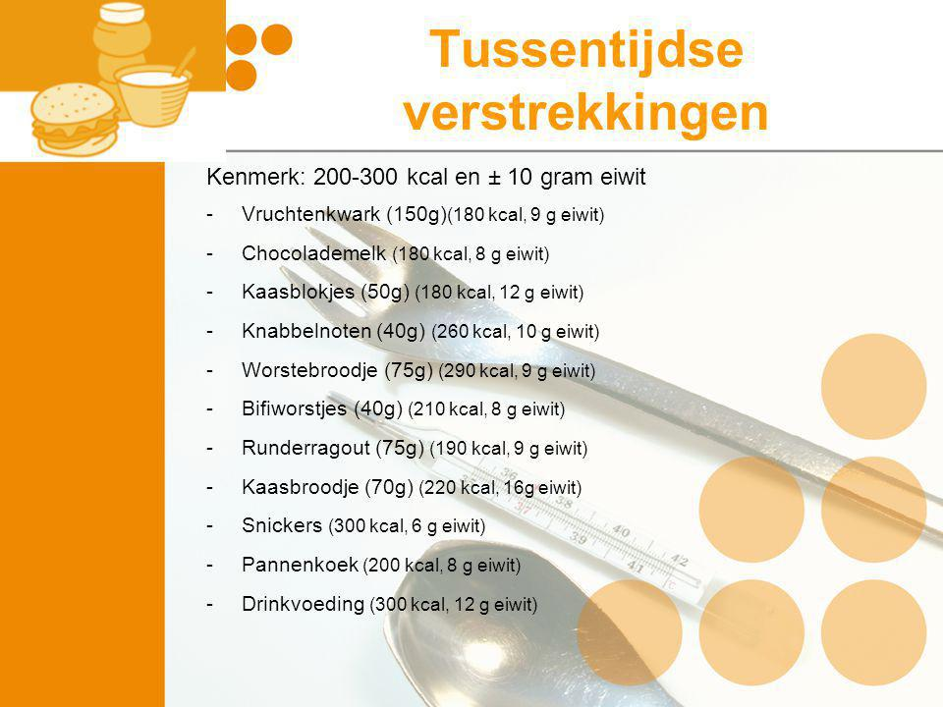
Hoofdstuk 8: Maaltijdbereiding

Slide 18
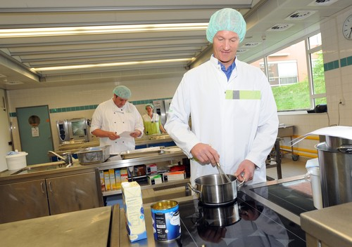
Hoofdstuk 8: Maaltijdbereiding
8.5. Broodmaaltijden – tussentijdse verstrekkingen
Tussentijdse verstrekkingen kunnen worden verzorgd door:
centrale keuken
afdelingskeuken
Dan nodig:
Apparatuur zoals magnetron, koffiezetapparatuur, waterkoker, staafmixer, kookplaat én koelkast aanwezig zijn.
Benodigde inventaris aanwezig is zoals bestek, glaswerk, servies
Voorraden worden bijgehouden.

Slide 19
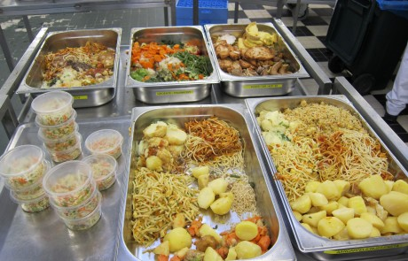
Hoofdstuk 8: Maaltijdbereiding
8.6. Voedselverspilling
Steeds meer instellingen proberen te voorkomen dat voedsel verspild wordt.

Slide 20
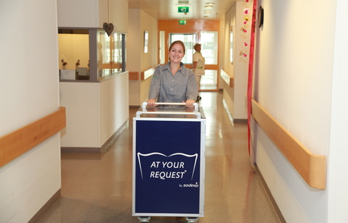
Hoofdstuk 8: Maaltijdbereiding
8.6. Voedselverspilling
Mogelijke oplossing: gasten kort te voren laten kiezen wat ze willen eten.
Ze kunnen bijvoorbeeld de hele dag door vanaf een menukaart eten bestellen.
Gekoppeld koken is dan vrijwel onmogelijk.
Vraagt om veel flexibiliteit van instelling.
‘Roomservice’ is arbeidsintensief, maar ook kostenbesparend.

